Slide 1

Programmeren in C#
IO: Werken met databases in .Net Core
Entity Framework

Slide 2

Werken met databases

Slide 3
Databases versus Code
In de wereld van dataopslag zijn relationele databases nog steeds dominant. Oracle, My SQL, SQL Server, …
In de programmatie wordt er vooral gebruik gemaakt van object georiënteerde talen (OOP = Object Oriented Programming)
In mindere mate vinden we ook Object georiënteerde databases die het mogelijk maken om objecten te stockeren. (OODB = Object Oriented Databases)
Entity Framework tracht een brug te slaan tussen de dataopslag in databases en het werken met objecten door gebruik te maken van een object van/naar relationele opslag vertaler: Object-Relational Mapper

Slide 4
Wat is Entity Framework (EF)?
Entity Framework (EF) is een geavanceerd Object-Relational Mapper (ORM), ontwikkeld door Microsoft voor .NET. EF maakt de database-logica abstract door het vertalen van objecten naar relationele data.
In tegenstelling tot frameworks zoals Dapper, die vooral een Micro-ORM zijn en handmatige SQL-queries vereisen, biedt EF een hoog niveau van abstractie en automatisering.
Kenmerkende eigenschappen van EF t.o.v. Dapper:
Gegevensmodellering met Code First of Database First benadering: EF biedt volledige ondersteuning voor zowel Code First (modellen bouwen vanuit code) als Database First (code genereren vanuit een bestaande database).
Automatische migraties: EF ondersteunt het bijhouden en doorvoeren van databasewijzigingen zonder dat ontwikkelaars handmatig migraties moeten schrijven.
Geavanceerde gegevensvalidatie en relaties: EF kan complexe relaties (zoals één-op-veel, veel-op-veel) direct in code afhandelen.

Slide 5
Object-Relational Mapper (ORM)
De ORM vertaalt de typische relationele database constructies zoals tabellen, kolommen, foreign keys, … naar object georiënteerde structuren en werkwijzen.
De ORM automatiseert ook de taken zoals Insert, Delete en Update.
Dankzij de ORM kunnen we ook typisch de object georiënteerde manier van werken blijven gebruiken zoals overerving.
We kunnen eveneens LINQ-statements gebruiken om data te manipuleren zonder SQL-statements te moeten gebruiken.

Slide 6
Waarvoor wordt EF gebruikt?:
Database-agnostische applicaties te bouwen: Ontwikkelaars kunnen databases zoals SQL Server, MySQL, PostgreSQL, en zelfs NoSQL zoals Azure Cosmos DB gebruiken zonder specifieke databasecode te schrijven.
Schaalbare applicaties te ontwikkelen: Met ondersteuning voor transactionele logica, tracking van wijzigingen en batchbewerkingen kan EF helpen bij het bouwen van grootschalige, onderhoudbare applicaties.
Complexe gegevensmodellen te ondersteunen: EF is geschikt voor applicaties met diep geneste relaties en gedetailleerde modellen, en zorgt ervoor dat die modellen nauwkeurig worden gerepliceerd in de database.

Slide 7
Sterke punten van Entity Framework:
Hoge abstractie voor productiviteit: Ontwikkelaars werken direct met objecten, wat leidt tot minder code en minder kans op fouten.
LINQ-integratie: LINQ biedt een krachtige en type-veilige manier om queries te maken zonder SQL te schrijven. EF vertaalt LINQ-queries naar geoptimaliseerde SQL voor de onderliggende database.
Automatic change tracking: EF houdt automatisch bij welke objecten zijn gewijzigd, waardoor updates automatisch worden doorgevoerd zonder dat ontwikkelaars handmatig alle wijzigingen moeten maken.
Geavanceerde caching en query optimalisatie: EF bevat ingebouwde caching en slimme query-optimalisatie, wat resulteert in verbeterde prestaties bij complexe gegevensmodellen.

Slide 8
Zwakke punten van Entity Framework
Complexiteit en performance-overhead bij grote datasets: Bij zeer grote datasets kan EF overbodige SQL-generatie en minder efficiënte queries uitvoeren, wat leidt tot prestatieproblemen.
Beperkte SQL-fijnregeling: Hoewel EF geoptimaliseerde SQL genereert, biedt het minder flexibiliteit bij het schrijven van aangepaste SQL, wat nodig kan zijn voor prestatie- kritische queries.
Steilere leercurve: Door de vele mogelijkheden van EF kan het lastig zijn voor nieuwe gebruikers om alle concepten te doorgronden, vooral rond change tracking, navigatie-eigenschappen en complexe query-optimalisatie.

Slide 9
Installatie
We gebruiken EF door de nodige modules te installeren als NuGet pakketjes.
Omdat EF modulair is opgebouwd moeten we afhankelijk van onze noden de verschillende pakketten installeren.
Microsoft.EntityFramework(Basis pakket voor EF Core)
Microsoft.EntityFrameworkCore.Tools (migrations)
Microsoft.EntityFrameworkCore.Design (Enable dotnet-ef commands)
Afhankelijk van de database die we wensen te gebruiken moeten we de juiste driver module installeren:
Microsoft.EntityFrameworkCore.SqlServer SQL Server
MySQL.Data.EntityFrameworkCore My SQL
Oracle.ManagedDataAccess.Core Oracle
Npgsql.EntityFrameworkCore.PostgreSQL PostgreSQL

Slide 10
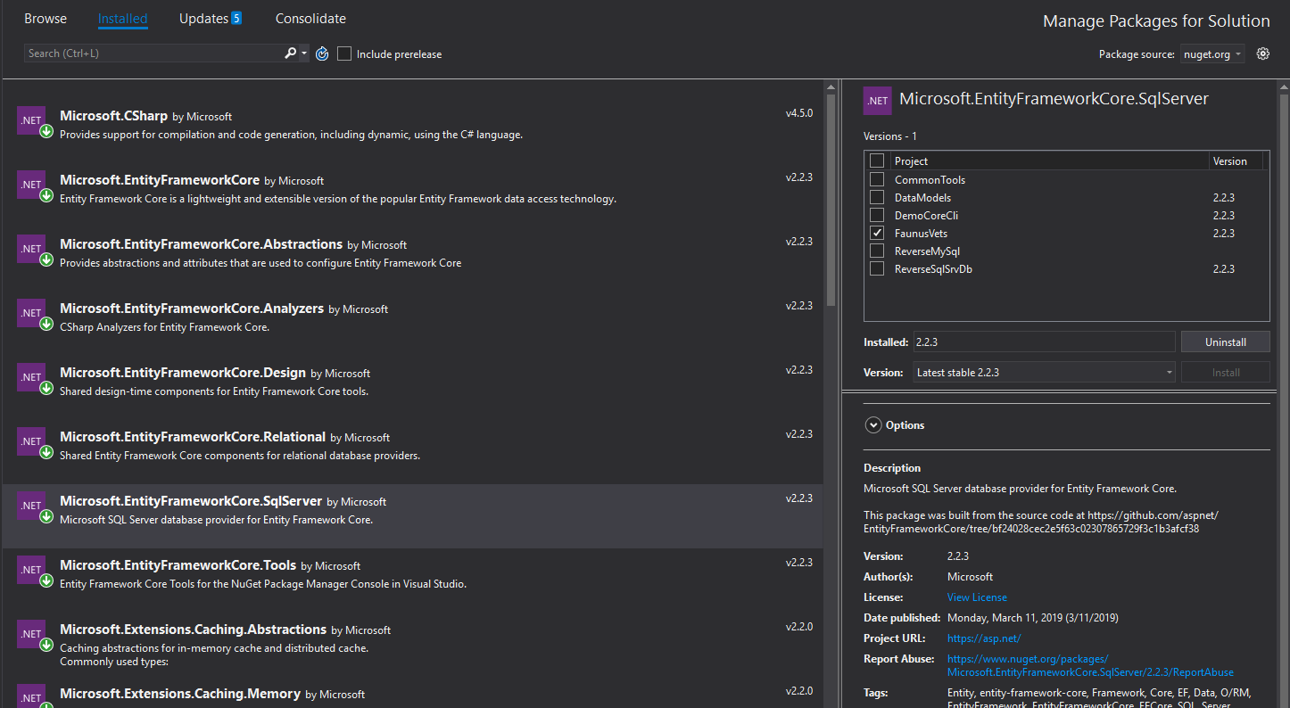
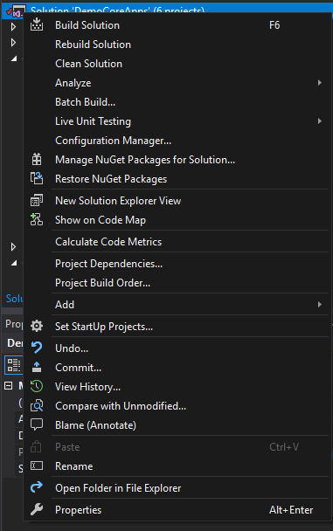
Installatie
Met de NuGet Package Console
We gebruiken het commando Install-Package + naam van het pakket
Bijv: install-package Microsoft.EntitiyFrameworkCore.SqlServer
We kunnen de visuele NuGet Package Manager gebruiken

Slide 11
Gebruik van EF .1
Afhankelijk van de noden, situatie of voorkeur kunnen we de keuze maken tussen de 2 ontwerpstrategieën die EF ons aanbiedt:
Vertrekken van een bestaande database en via reverse engineering code genereren die de database opbouw weerspiegelt in code.
Dikwijls moeten we vertrekken van een reeds bestaande database die meestal ook al gevuld is met reeds gebruikte data.
In grote firma’s zijn dikwijls database specialisten aanwezig die de data schema’s ontwerpen, optimaliseren en onderhouden.
We ontwikkelen eerst ons datamodel in code naar de noden van onze applicatie en laten EF de database tabellen en schema’s genereren in de database naar keuze. Dit noemen we forward engineering.
Als we beginnen met een blanco applicatie en database.
Indien de bedrijfsvisie dit toelaat.

Slide 12
Datamodel
Onafhankelijk van de gekozen strategie maakt EF steeds gebruik van volgend model
Dataklassen
Klassen worden gebruikt die de object georiënteerde representatie zijn van de database tabellen.
In de klassen hebben we properties en velden die de kolommen in de database tabellen voorstellen.
Database context class
Hierin worden de klassen gekoppeld aan de tabellen van de database.
Er zijn events voorzien die ons verwittigen als een model wordt aangemaakt en laat ons toe om het databaseschema te configureren.

Slide 13
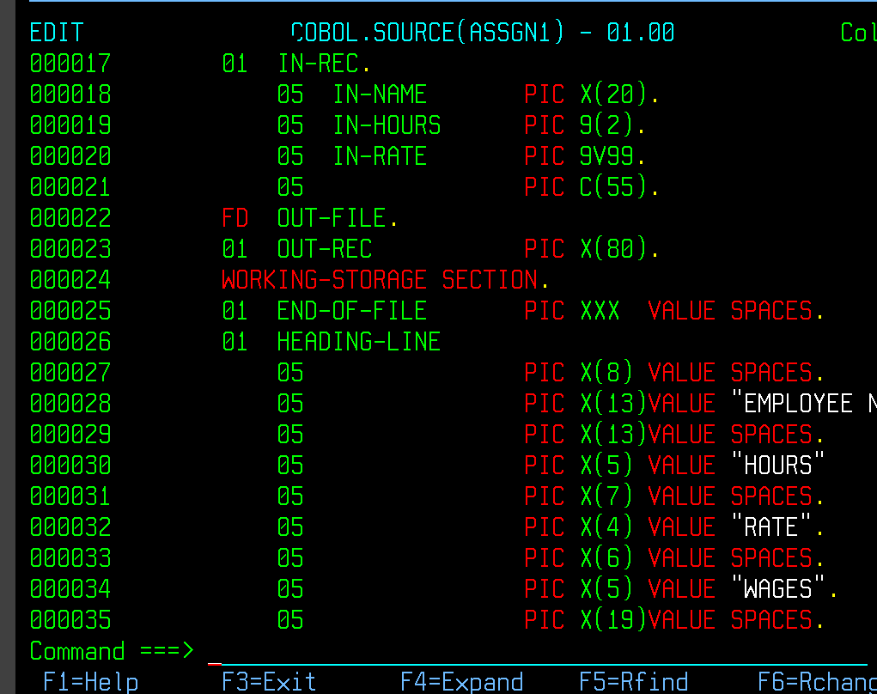
My Code First !

Slide 14
Een eenvoudig recept voor forward engineering
We beginnen met het ontwerp van onze data classes. We volgen dezelfde werkwijze zoals we anders ook onze data klassen ontwerpen. Deze klassen worden ook wel POCO’s (Plain Old Clr Objects) genoemd.
Enkele spelregels die we in acht moeten nemen:
We moeten er op letten dat bij deze klassen er een parameterloze constructor moet voorzien worden.
Publieke properties moeten voorzien worden voor de data die we in de database moeten stockeren. Dit mogen ook automatische properties zijn met {get; set; }. Fields worden standaard niet opgenomen in de database tabellen.
Framework types die toegelaten zijn om gestockeerd te worden in de database zijn: string, datetime, boolean, byte, byte[], short, int, long, float, double, decimal en Guid.
Enums zijn ook toegelaten maar die worden vertaald naar een int in de database.

Slide 15
Primary keys
Entity Framework gaat een primary key genereren als er in de klasse een van volgende properties wordt voorzien:
Met de naam ID of Id
Met de naam van het type + ID : <TypeName>ID
public int PersonID { get; set; }
Indien we een ander veld willen aanduiden als primary key kunnen we dit op 2 manieren doen:
Dit veld decoreren met het [Key] attribute
In Fluent API kunnen we in de modelbuilder de HasKey() toekennen aan het veld dat we als primary key willen gebruiken. (Meer uitleg over Fluent API volgt later)
Indien we een key gebruiken van het type short, int of long wordt een ‘default identity column’ aangemaakt in SQL Server. Dit veld wordt automatisch verhoogd als een nieuw record wordt aangemaakt.

Slide 16
Database velden aanpassen
In een database maken we onderscheid tussen verplichte en niet verplichte velden (kunnen DBNull) bevatten.
In Entity Framework betekent dit dat elk veld dat een null waarde kan bevatten (types, strings en nullable value types) standaard worden beschouwd als niet verplichte velden in de database.
Indien we ervoor willen zorgen dat nullable properties worden vertaald naar required fields in de database, kunnen we dit doen door:
De property te decoreren met de [Required] tag.
In ‘Fluent API’ het statement (…Property(…).IsRequired()) toe te voegen.
Veld lengte bepalen
Als we stringvelden gebruiken worden die in de database automatisch vertaald naar nvarchar(max). (Primary keys worden 450 chars lang)
We kunnen de lengte van de string in de database aanpassen door:
De property te decoreren met [StringLength(n)] of met [MaxLength(n)]. (n = lengte)
In ‘Fluent API’ kunnen we het statement Property(…).HasMaxLength(n) gebruiken

Slide 17
Relatietherapie
Relaties tussen tabellen worden door EF herkend aan de hand van de relaties tussen objecten:
1/0 : 1 relaties: Als we een data object als property in een ander object gebruiken zal EF dit als een relatie herkennen
public class AnimalClassification {
…
}
public class Pet {
public int PetID { get; set; }
…
public AnimalClassification? Classification { get; set; }
}
1/0 : N relaties: Indien we een lijst gebruiken met daarin een gerelateerd type. De lijst moet overgeërfd zijn van ICollection:
public virtual List<Address>? Address { get; set; } = new List<Address>? ();

Slide 18
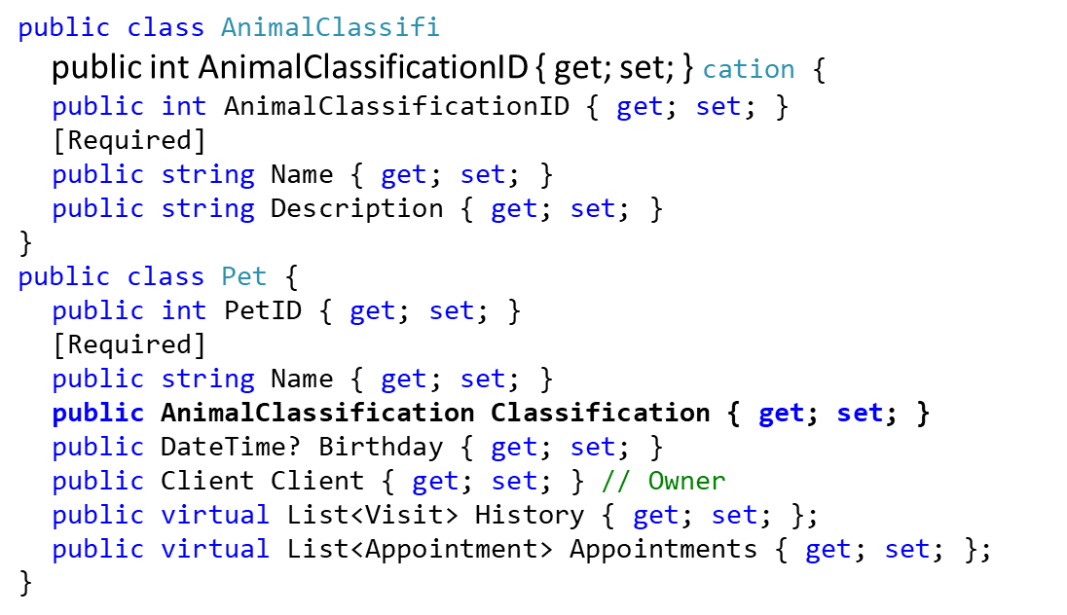
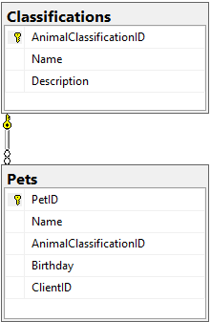
1/0 op 1 relaties
Als EF een relatie ziet in onze declaratie naar een andere tabel dan wordt er impliciet een relatie naar die tabel gemaakt.
Indien we de foreign key willen specifiëren kunnen we die toevoegen
public class AnimalClassifi
public int AnimalClassificationID { get; set; } cation {
public int AnimalClassificationID { get; set; }
[Required]
public string Name { get; set; }
public string Description { get; set; }
}
public class Pet {
public int PetID { get; set; }
[Required]
public string Name { get; set; }
public AnimalClassification Classification { get; set; }
public int AnimalClassificationID { get; set; }
public DateTime? Birthday { get; set; }
public Client Client { get; set; } // Owner
public virtual List<Visit> History { get; set; };
public virtual List<Appointment> Appointments { get; set; };
}

Slide 19
1/0 : N relaties
EF creëert impliciet een één-op-veel relatie als we een collectie maken die naar een ander gekend type verwijst binnen ons datamodel.
We kunnen de exacte relaties beschrijven in Fluent API indien ons model complex wordt en de mapper extra informatie nodig heeft.
Hiervoor gebruiken we de element statements:
HasOne(…) : Geeft aan dat dit element een 1-relatie heeft
HasMany(…) : Geeft aan dat dit element een multi-relatie heeft
Deze worden gecombineerd met de statements om de verhouding te beschrijven:
WithOne(…) : Geeft aan dat de gelinkte tabel een 1-relatie heeft
WithMany(…) : Geeft aan dat de gelinkte tabel een multi-relatie heeft
Een many-to-many relatie kan EF x echter niet mappen. Hier moeten we zelf een tussentabel voor maken.
EF 5x gaat dit wel kunnen

Slide 20
Database Context
Om EF te laten werken met onze dataklassen moeten we een context creëren waarin we onze tabellen declareren en de nodige configuraties kunnen maken.
Hiervoor moeten we een nieuw type aanmaken dat wordt overgeërfd van Microsoft.EntityFrameworkCore.DbContext.
Onze nieuwe context klasse moet een lege constructor hebben. EF data migraties heeft een lege constructor nodig om tijdens de generatie een nieuwe instantie van de context aan te maken.

Slide 21
Configuratie van onze context klasse
De POCO-data klassen die de lay-out van onze database structuur voorstelt moeten nu gedeclareerd worden in onze contextklasse.
Dit doen we door voor elke klasse waarvan een tabel moet worden gemaakt een DbSet<T> te declareren met het type van onze data structuur
public DbSet<Client> Clients { get; set; }
De naam van de DbSet property die we gebruiken wordt ook de naam van de tabel in de database
We kunnen de tabelnaam veranderen door:
In de declaratie van onze data klasse de klasse te decoreren met de [Table(“naam”)] tag.
In Fluent API kunnen we het modelBuilder.Entyty<T>.ToTable(<naam>) gebruiken.

Slide 22
Configuratie van onze context klasse
Bij het maken van een nieuwe instantie van de DbContext klasse wordt automatisch de virtuele functie OnConfiguring() aangeroepen. Deze functie moet geïmplementeerd worden om de nodige configuraties te kunnen maken.
De OnConfiguring() functie krijgt DbContextOptionsBuilder als parameter. Hiermee kunnen we de EF volledig configureren.
De belangrijkste data die EF moet weten, is welke database engine we willen gebruiken. Bijvoorbeeld bij SqlServer geven we de optie UseSqlServer() mee. Dit noemt de database provider.
De meeste database connecties hebben een connectionstring nodig.
Een connectiestring bevat alle belangrijke data om te kunnen connecteren met de database.

Slide 23
Configuratie van onze context klasse
public class FaunusContext:DbContext {
public DbSet<Auto> Autos { get; set; }
public DbSet<Garage> Garages { get; set; }
protected override void OnConfiguring(DbContextOptionsBuilder optionsBuilder) {
string connectionStr =
@"server=pc-name\\db-name;database=MyDB;trusted_connection=true;MultipleActiveResultSets=True";
optionsBuilder.UseSqlServer(connectionStr);
}
}
public class MyDbContext: DbContext {
public DbSet<Auto> Autos { get; set; }
public DbSet<Garage> Garages { get; set; }
protected override void OnConfiguring(DbContextOptionsBuilder optionsBuilder) {
string connectionStr=ConfigurationManager.ConnectionStrings[“MyConnection"].ConnectionString;
optionsBuilder.UseSqlServer(connectionStr);
}
}
In dit voorbeeld staat de connectiestring hard coded gedeclareerd. Dit is natuurlijk niet de bedoeling. Het beste is om de connectiestring in een aparte configuratie file te plaatsen.
We kunnen de connectiestring in de standaard .config file plaatsen van de aanroepende applicatie (exe).

Slide 24
Fluent API in de DbContext
Bij het instantiëren van onze DbContext kunnen we nagaan of de database reeds bestaat met de functie Database.EnsureCreated()
Als de database niet bestaat wordt de virtuele functie OnModelCreating() aangeroepen. We kunnen deze functie implementeren.
In OnModelCreating kunnen we de creatie van het model beïnvloeden via de parameter van het type ModelBuilder.
In Modelbuilder kunnen we (bijna) elk aspect configureren die de mapper gebruikt om onze code om te zetten naar de database.
Dit proces van configureren noemt men Fluent API.
protected override void OnModelCreating(ModelBuilder modelBuilder) {
modelBuilder.Entity<Client>().ToTable("Klant");
modelBuilder.Entity<Client>().HasKey(x => x.PersonID);
modelBuilder.Entity<Client>().HasMany(x => x.Address).WithOne(x => x.Client);
base.OnModelCreating(modelBuilder);
}

Slide 25

Labo
Voeg de nodige NuGet bibliotheken toe om Entity Framework .x te gebruiken in de ……….. applicatie.
Maak POCO klassen die we gebruiken om in de ……. applicatie voor de database te genereren.
Maak een DB-Context klasse aan en zorg ervoor dat de database tabellen worden aangemaakt in de database.

Slide 26
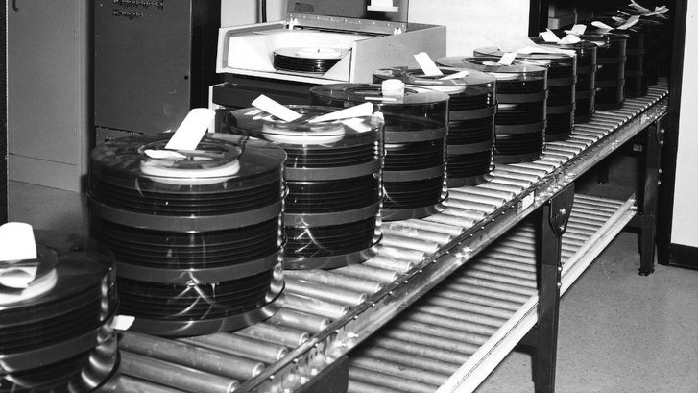
Data Migrations

Slide 27
Data migrations
In het hoofdstuk ‘forward engineering’ hebben we gezien hoe we een database genereren vertrekkende uit onze POCO-klassen. Hiervoor hebben we de methode ‘EnsureCreated()’ gebruikt.
Naar analogie met reverse engineering is het nadeel dat latere wijzigingen niet doorgevoerd worden in de database. De functie gaat enkel na of de database reeds bestaat.
In dit geval is het een optie om de database te verwijderen en opnieuw te genereren. Maar in praktijk is dit meestal niet mogelijk omdat de database reeds data zal bevatten.
EF heeft hier de mogelijkheid om via Migrations later wijzigingen in de database door te voeren.

Slide 28
Voordelen van data migration
Indien we wijzigingen aanbrengen in het databaseschema kunnen we later automatisch aanpassingen laten doorvoeren in de database zonder dat er data verloren gaat.
We kunnen die wijzigingen ook terug ongedaan maken indien nodig en terugkeren naar een vroegere toestand.
We kunnen ervoor kiezen om de migratie manueel door te voeren of automatisch wanneer onze applicatie opstart.
Data migratie is ook beschikbaar in EF6 maar werkt iets anders dan bij EF Core.

Slide 29
Werken met data migrations
Ook hier is er geen grafische gebruikersinterface beschikbaar, maar moeten alle handelingen via commando’s uitgevoerd worden.
Net zoals bij reverse engineering hebben we hier ook de keuze tussen PowerShell en Dotnet commando’s:
PowerShell: In VS gebruiken we Package Manager Console = PMC>
Dotnet Commando’s: uitgevoerd in Command prompt = CMD>
Om Migrations door te voeren moeten we ook de package Microsoft.EntityFrameworkCore.Tools installeren in het huidige opstartproject om migraties uit te voeren.
Indien we kiezen voor automatische migraties bij het opstarten van onze applicatie moeten de tools in dit project geïnstalleerd worden.
Er moet in dit project ook een referentie gemaakt worden naar het project waarin de models en DbContext beschreven staan.

Slide 30
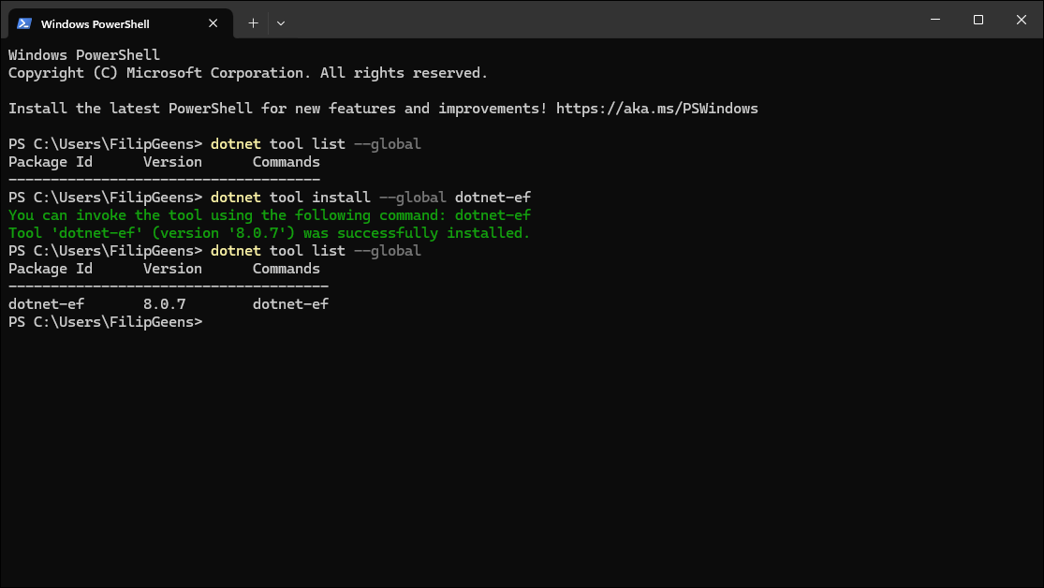

Slide 31
Het maken van data migrations
Data migrations kunnen we genereren met de commando’s :
PMC> Add-Migration <migratie naam> [opties]
CMD> dotnet-ef migrations add <migratie naam> [opties]
Het migratie commando gebruikt net als de EnsureCreated() functie de DbContext klasse als leidraad om de migratie uit te voeren.
Bij de uitvoering van een migratie worden er enkele files toegevoegd aan het project:
Een klasse met de naam die als parameter is meegegeven in het commando maar voorafgegaan door een timestamp. De klasse is overgeërfd van de EntityFrameworkCore.Migrations.Migration klasse.
Een klasse met dezelfde naam als bovenstaande klasse maar met toevoeging van .Designer. Deze klasse bevat de metadata informatie.
Een derde klasse met de naam MyContextModelSnapshot.cs. Hierin staan de veranderingen beschreven tegenover de vorige versie.

Slide 32
Onder de motorkap van data migrations
De data migratie klasse:
Bevat 3 belangrijke methodes:
Up(): Hier zijn alle functies beschreven om de database naar zijn nieuwe staat te brengen.
Down(): Bevat functies die ervoor zorgen dat de database wordt hersteld naar de vorige toestand.
BuildTargetModel(): Geeft de status weer van het objectmodel tijdens de migratie.
De Up en Down functies kunnen gewijzigd worden. Deze functies bevatten, net als bij OnModelCreating(), de mogelijkheid om te werken in Fluent API.
Er kunnen tabellen, indexen, kolommen en foreign keys aangemaakt, hernoemd en verwijderd worden.
We kunnen ook rechtstreeks SQL commando’s aanroepen.
Uiteraard bestaat het gevaar dat we de goede werking van migrations verstoren indien de functies niet goed zijn opgebouwd!
In de snapshot class wordt de huidige staat van de database bijgehouden
Dit is uitgeschreven in code.
In vroegere versies was dit een xml-resource file. Maar in source control was dit onbruikbaar.

Slide 33
Update van de database
Een datamigratie toevoegen verandert niets aan de database. De database wordt pas aangepast als we daarvoor het commando geven.
Het update commando gebruikt de migraties en de informatie van de DbContext klasse om zijn taak te volbrengen.
Update commando’s zijn:
PMC> Update-Database [opties]
CMD> dotnet-ef database update [opties]
Het update commando gaat ook een extra tabel toevoegen aan de database waarin alle veranderingen worden bijgehouden. Deze tabel heeft als naam _EFMigrationsHistory.

Slide 34
Update van de database
In grotere firma’s is het soms niet toegelaten om de database rechtstreeks te wijzigen. Daarom kunnen we een update SQL-script genereren:
PMC> Script-Migration
CMD> dotnet-ef migrations script
De output van dit commando is een SQL Data Definition Language (DDL) script.
Omdat er niet met de database zelf wordt gewerkt is de status van de database niet gekend.
Het commando zal een script creëren voor alle migraties!
Indien we bepaalde Migraties beogen moeten we dit manueel ingeven met –to en –from gevolgd door de volledige migratie naam.

Slide 35
Migratie strategieën
Het toevoegen van tabellen of kolommen zijn geen kritische operaties.
Nieuwe kolommen worden in een database steeds op het einde van de tabel toegevoegd.
Tabellen of kolommen verwijderen geeft steeds een warning. Het is immers mogelijk dat er data verloren gaat!
Hernoemen van tabellen of kolommen is niet automatisch mogelijk. Indien dit gewenst is moet er manueel worden ingegrepen in de migratie bestanden!
Een kolom verwijderen en later een kolom toevoegen van hetzelfde type wordt door EF beschouwd als het hernoemen van dat veld!
Bestaande relaties veranderen is zeer gevaarlijk. Het gevaar op consistentiefouten is zeer hoog en is niet aan te raden!

Slide 36
Data migrations gebruiken
Bij wijzigingen aan ons model kunnen we nieuwe migraties toevoegen.
Dit doen we met de gebruikelijke add migrations commando’s maar door een andere naam te gebruiken.
We kunnen best een versie gebruiken als naam, vb initial of versie0, versie1, versie2,…
We gebruiken de Update database commando om de database bij te werken.
Het update commando zal de database bijwerken tot aan de laatste migratie.
We kunnen het update commando ook gebruiken om terug te keren naar een vorige migratie:
Bijvoorbeeld: Update-Database versie1
Het verwijderen van een migratie gebeurt met het commando:
PMC> Remove-Migration
CMD> dotnet-ef migrations remove
Dit commando verwijdert de laatste migratie.
Verwijder nooit manueel een migratie! In dit geval is de snapshot informatie niet meer correct!

Slide 37
Data migrations gebruiken
Add en remove migrations, update database en script migratie commando's hebben de gemeenschappelijke opties:
-Project : Hier kunnen we het project specifiëren waar de context file staat.
-Context : Indien we met meerdere context files werken.
We kunnen schema migraties forceren bij de opstart van de applicatie.
EF voorziet in de DbContext de Database.Migrate() functie.
Deze functie zorgt voor de zekerheid dat alle migraties zijn bijgewerkt bij de opstart van de applicatie.
Het NuGet pakket Microsoft.EntityFrameworkCore.Tools is niet nodig om deze functie te gebruiken!
We kunnen echter niet de functie Migrate() combineren met de EnsureCreated() functie. Doen we dit dan krijgen we de geweldige error ‘An item with the same key already been added’!

Slide 38

My database first !

Slide 39
Reverse engineering
Entity Framework laat toe om een bestaande database te importeren.
Tabellen worden vertaald naar POCO-klassen (=models) en een database context wordt gegenereerd waarin de database wordt beschreven.
EF biedt echter niet langer visuele hulpmiddelen aan in Visual Studio zoals dit in het verleden wel het geval was met Entity Framework 6.x. Er zijn wel VS plug-ins beschikbaar.
Het importeren van een database doen we met commando’s en het proces noemt men scaffolding. We zetten als het ware een stelling op rond de bestaande databasestructuur waarmee we later gaan werken.

Slide 40
Reverse engineering
Het importeren kunnen we doen via:
Command Line tool:
Dotnet.exe in de Command prompt.
De commando’s kunnen onafhankelijk van Visual Studio worden gebruikt.
Dotnet.exe is onderdeel van de .Net SDK. De .Net SDK is ook beschikbaar voor niet-Windows systemen.
Daarna voegen we de Entity framework tool toe met het commando:
dotnet tool install --global dotnet-ef
PowerShell cmdlets:
Binnen de Visual Studio omgeving kunnen we deze commando’s gebruiken in de Package Management Console.
Toolbar: View > Other Windows > Package Manager Console.
Om de entity commando’s te kunnen uitvoeren moeten we eerst de Microsoft.EntityFrameworkCore.Tools package installeren.
Ook de driver voor de gebruikte database moet geïnstalleerd worden.
Bijvoorbeeld Microsoft.EntityFrameworkCore.SqlServer

Slide 41
Reverse engineering
Genereren van code via de PM (package manager)
We gebruiken hiervoor het commando Scaffold-DBContext “<connectionstring>” <db driver>
Dit commando zorgt ervoor dat de database wordt ondervraagd en creëert POCO-klassen voor de tabellen. Er wordt ook een DbContext aangemaakt waarin de connectiestring staat en de database opties worden beschreven in fluent API.
We kunnen dit commando uitbreiden met enkele opties:
Optioneel kunnen we er ook voor kiezen om de output in een ander project te laten plaatsen. Dit kunnen we doen via de optie –Project <project naam>. Dit project moet wel een reference hebben naar het opstart project.
We kunnen ook optioneel de map specifiëren waarin de bestanden moeten gegenereerd worden met –OutputDir <map>.
We kunnnen ook de naam van de DbContext file aanpassen door de optie –Context te gebruiken.
Indien we liever tags gebruiken ipv Fluent API kunnen we de optie – gebruiken.
Scaffold-DbContext “< connectionstring >" <db driver> -OutputDir <map> -Context <context>

Slide 42
Reverse engineering
Genereren van code via de CLI
Eerst moeten we ervoor zorgen dat de juiste db drivers en de EF tools worden geïnstalleerd met het commando dotnet add package < package>.
Om de EF-tools aan te spreken moeten we dit specifiëren na het dotnet commando met ef.
Het commando in de CLI om een database te importeren is
dbcontext scaffold “<connectionstring>” <db driver>
Ook hier kunnen we extra opties toevoegen:
Optioneel kunnen we hier ook de output in een ander project laten genereren door de optie --project of afgekort –p <project>.
Een andere map specifiëren waarin de bestanden moeten gegenereerd worden kunnen we hier met de optie --output-dir <map> of afgekort –o <map>.
Ook hier kan het DbContext bestand veranderd worden door de optie --context <context file> of afgekort –c <context file>.
We kunnen tags laten genereren door de optie --data-annotations te gebruiken.
dotnet-ef dbcontext scaffold “<connection string>” <db driver> -o <map>

Slide 43
Reverse engineering, enkele bedenkingen
Een nadeel van reverse engineering is dat het niet mogelijk is om later automatisch updates door te voeren als de database wordt aangepast. Deze dienen manueel aangebracht te worden of volledig opnieuw worden gegenereerd.
Het pakket Microsoft.EntityFrameworkCore.Tools is enkel nodig tijdens de ontwikkeling voor de generatie van de models en migrations.
Het hoeft enkel toegevoegd te worden aan het huidige startproject.
We kunnen daarom best een cli-project aanmaken die deze module importeert voor het genereren van de code.
Een andere mogelijkheid is eerst importeren en daarna het pakket terug verwijderen. Dit is enkel een goede optie voor een reverse engineering scenario.

Slide 44

Labo
Creëer een solution met 2 projecten:
Een .Net CLI project als startup project.
Een .Net class library dat de models moet bevatten.
Maak de nodige imports en verwijzingen om EF te gebruiken om reverse engineering mogelijk te maken.
Importeer de volgende SQL Server database die online beschikbaar is:
Connectie string:
"Data Source=188.121.44.214;Initial Catalog=wickedair;User ID=syntra;Password=Airbus-A800"
Gebruik de SqlServer driver:
MySql.Data.EntityFrameworkCore
Extra:
Gebruik tags in de klassen en de POCO’s moeten in de “model” folder worden gegenereerd.
De DbContext klas noemt WickedAirSourceContext.
Gebruik data anotations ipv fluent syntax

Slide 45

Labo
Gebruik de klassen van WickedAir
Maak een modelklasse aan met volgende parameters:
Tabel: Catering
Kolommen: ID, FlightID, Company, Meal
Pas de Flight tabel aan zodat ook de Catering in de flight klas komt
Maak een data migratie aan van de data structuur.
Update de lokale database.

Slide 46

Werken met data

Slide 47
Interne werking van LINQ: kort overzicht
Om LINQ te gebruiken moeten we using System.Linq; declareren
De belangrijkste bouwstenen van LINQ zijn extension methods en Lambda expressies.
Deze bouwstenen worden gebruikt om expressies aan elkaar te rijgen tot een query.
We kunnen LINQ in 2 varianten gebruiken:
Fluent syntax:
string[] items = { "fiets","auto","kettingzaag","vliegtuig" };
var res=items.Where(t => t.ToLower().Contains("et")).OrderBy(t => t.Length).Select(t => t.ToLower());
Query expression:
var res =
from i in items
where i.ToLower().Contains("et")
orderby i.Length
select i.ToLower();

Slide 48
Interne werking van LINQ: Fluent syntax
De bouwstenen van LINQ worden als volgt opgebouwd:
Filter: .Where() where
Sorter: .OrderBy() orderby
Projector: .Select() select
Als we de verschillende onderdelen lostrekken krijgen we:
IEnumerable<string> filter = items.Where(t => t.ToLower().Contains("et"));
IEnumerable<string> order = filter.OrderBy(t => t.Length);
IEnumerable<string> res = order.Select(t => t.ToLower());
Zonder extension functies te gebruiken krijgen we:
IEnumerable<string> query = Enumerable.Select(
Enumerable.OrderBy(
Enumerable.Where(
items,t => t.ToLower().Contains("et")
),t => t.Length
),t => t.ToLower()
);

Slide 49
Interne werking van LINQ: Query expressions
Ondanks de naam soms doet geloven betekent query expression niet het integreren van SQL in C# .Net
De Query syntax start steeds met een from keyword met een parameter en een instance.
Daarna kan je optioneel een where, orderby, let of een join keyword gebruiken.
Je sluit de expressie af met een select of group keyword.
var res =
from i in items
where i.ToLower().Contains("et")
orderby i.Length
select i.ToLower();
De compiler vertaalt een query expressie naar een fluent syntax!

Slide 50
Gebruik van LINQ in EF Core
Language Integrated Query ofwel LINQ wordt bij de ontwikkeling in .Net algemeen gebruikt bij het werken met data.
EF 6 en EF supporteren het werken met LINQ.
Ook hier is het vertrekpunt de DbContext klasse.
De DbContext klasse is overgeërfd van IDisposable() en door de Dispose() functie aan te roepen worden alle operaties afgesloten binnen de context.
DbContext is een klasse met een kleine voetafdruk, daarom wordt aangeraden voor elke operatie een nieuwe context aan te maken en na gebruik af te sluiten.
Omdat LINQ-operaties nauw verbonden zijn met de context wordt aangeraden om elke bewerking (serie van LINQ-operaties) in een using block te plaatsen zodat de dispose functie automatisch wordt aangeroepen.

Slide 51
Gebruik van LINQ in EF Core
Indien we een LINQ-query declareren voor EF wordt deze niet noodzakelijk onmiddellijk uitgevoerd maar wordt er een Query-klasse van het type IQueryable<T> gemaakt.
Een querytype van het type IQueryable<T> zal pas worden uitgevoerd bij het eigenlijk gebruik. Dit noemt met deferred execution.
De uitvoering start bij de uitvoering van een foreach loop. In dit geval blijft de connectie van de database open tot de laatste record is gelezen.
We kunnen de uitvoering forceren door een conversie functie aan te roepen:
ToList(), ToArray(), ToDictionary(), Single(), SingleOrDefault(), First(),…
Ook wordt de query uitgevoerd bij het gebruik van aggregatiefuncties zoals:
Count(), Min(), Max(), Sum()
We moeten op voorhand bepalen of we de objecten liever in het geheugen bewaren of we de connectie openhouden.

Slide 52
Gebruik van LINQ in EF Core
Afhankelijk van de opbouw van een LINQ-query verandert het returntype van de query:
De meeste query's zullen het type IQuerable<T> als return waarde hebben maar indien we een orderby gebruiken, krijgen we een IOrderedQuerable<T> als return waarde.
Alhoewel het var keyword erg omstreden is, kan het wel handig zijn om bij het schrijven van LINQ query's dit wel te gebruiken. Zo moeten we tijdens het ontwerpen niet steeds de return waarde aanpassen.
Omdat een LINQ-query gebruik maakt van deffered execution laat dit toe om een query modulair op te bouwen.
We kunnen een all-round IQuerable<T> creëren die we op verschillende plaatsen kunnen aanspreken zonder dat deze noodzakelijkerwijs wordt uitgevoerd.
public IQueryable<Person> FindAllPersons() {
return from p in Context.PersonSet select p;
}

Slide 53
Gebruik van LINQ in EF Core
Dikwijls is de opbouw van een LINQ-query afhankelijk van de noden van de gebruiker.
Daarom kunnen we afhankelijk de effectief gebruikte parameters de query herformuleren:
public List<Person> FindClient(string lName,string fName=null,bool doOrder=false) {
var query = FindAllPersons();
query = query.Where(f => f.LastName == lName);
if(firstName?.Length > 0) {
query = query.Where(f => f.FirstName == fName);
}
if(doOrder) {
query = query.OrderBy(f => f.FlightDate);
}
return query.ToList();
}

Slide 54
Gebruik van LINQ in EF Core
Soms is het wenselijk dat we niet alle mogelijke resultaten terugkrijgen van een query. Om dit aantal te beperken kunnen we gebruik maken van de paging opties binnen LINQ:
Skip(x) Skip slaat de eerste x resultaten over binnen die query.
Take(x) Zorgt ervoor dat enkel x aantal resultaten worden teruggegeven.
Een combinatie is ook mogelijk:
myQuery.Skip(2).Take(5).ToList() Slaat de 2 eerste resultaten over en zet de volgende 5 in een lijst.

Slide 55
Gebruik van LINQ in EF Core
Soms is het wenselijk om het resultaat van de query te beperken tot exact 1 resultaat. Dit kunnen we doen via volgende functies:
First():
Enkel het eerste resultaat wordt teruggegeven, de rest wordt genegeerd. Is er echter geen resultaat dan wordt er een exception geworpen!
FirstOrDefault():
Ook hier wordt het eerste resultaat teruggegeven maar indien er geen resultaten zijn wordt de default waarde teruggegeven.
Single():
Het enige element in het resultaat wordt teruggegeven. Indien er meerdere resultaten zijn of geen enkel dan wordt een exception geworpen.
SingleOrDefault:
Idem als bij Single, maar bij een lege resultset wordt een default resultaat teruggegeven.

Slide 56
Gebruik van LINQ in EF Core
In EF zorgt de functie Find() voor een alternatieve manier om een element te laden aan de hand van de primary key.
Zelfs als de primary key gefragmenteerd is, kunnen we via de Find() functie het element ophalen. Find() kan meerdere parameters aanvaarden.
Find() zal eerst in de DbContext cache zoeken en indien het element niet in de cache aanwezig is, zal er een query in de database uitgevoerd worden. Dit is niet het geval met de functies First, Single, … Die zullen steeds de database aanspreken.
public Person Get(int id) {
return Context.PersonSet.Find(id);
}

Slide 57
Projections
Indien we de geselecteerde kolommen wensen te beperken in een LINQ-query dan spreken we van “projections”.
Nadat de query wordt uitgevoerd in de database, krijgen we wel de volledige datastructuur terug van ons model, maar enkel de gewenste velden worden ingevuld.
var query = from p in Context.PersonSet
where p.Age >= “60"
orderby P.LastName
select new Person() {
PersonID=p.PersonID,
FirstName=p.FirstName,
LastName=p.LastName
};
return query.ToList();

Slide 58
Anonieme Projections
De mogelijkheid bestaat ook om het gewenste resultaat te projecteren naar een anonieme klasse.
Indien we dit willen doen, hoeven we enkel het new keyword te specifiëren en de gewenste types toe te kennen.
var query = from p in Context.PersonSet
where p.Age >= “60"
orderby P.LastName
select new {
p.PersonID,
p.FirstName,
p.LastName
};
Var res = query.ToList();
Het resultaat is een lijst naar anonieme types.

Slide 59
Arbitraire Projections
We kunnen het resultaat ook toekennen aan een andere klasse.
Hierbij moeten we de gewenste klasse instantiëren en de gewenste data mappen naar de properties van die klasse:
var query = from p in Context.PersonSet
where p.Age >= “40"
orderby P.LastName
select new Member() {
MemberBDate=p.BirthDate,
MemberCallName=p.FirstName,
MemberName=p.LastName,
ExternalID=p.PersonID
};
return query.ToList();

Slide 60

Labo
Maak 2 projecten: CLI en een model class library.
Importeer de database WickedAir via het SQL script op de Github
Schrijf functies waar je:
Details van een vlucht kan bekijken op vluchtnummer.
Vluchten kan zoeken op vertrek en/of aankomst locaties.
Vluchten kan zoeken op datum.
Alle bestemmingen of vertreklocaties kan opzoeken.
Kan zoeken op het minimale aantal vrije stoelen.
Ik wil ook kunnen kiezen of ik sorteer op Vluchtnummer of prijs.
Deze opties moeten gecombineerd kunnen worden.

Slide 61
Relations Loading Strategies
Zowel in de database als in onze modelklassen werken we vaak met relaties naar andere data.
Bijvoorbeeld de persoon klas verwijst naar een lijst van adressen
Bij het laden van data willen we ook gebruik maken van die gerelateerde data.
Bij default, EF laadt enkel de gevraagde data en negeert de gerelateerde objecten.
Om die gerelateerde data toch op te halen voorziet EF verschillende strategieën:
Explicit loading
Lazy loading
Eager loading

Slide 62
Explicit loading
Zoals de naam reeds aangeeft gaan we bij expliciet laden de relaties bij gebruik uitdrukkelijk ophalen.
In de DbContext klas kunnen we via een opgehaald object relaties ophalen via de functie DbContext.Entry(<object>).
Om de juiste data te kunnen ophalen, moet de context ook de referentie kennen die opgehaald moet worden. Dit doen we met de functie Reference() of met de Collection() functie gevolgd door de load() functie:
DbContext.Entry(<object>).Reference(o => o.<ref obj>).Load();
We kunnen via deze weg ook opvragen of de referentie reeds is geladen met de IsLoaded property
var o = Context.PersonSet.Find(123);
if(!Context.Entry(o).Reference(x => x.Partner).IsLoaded) {
Context.Entry(o).Reference(x => x.Partner).Load();
}

Slide 63
Lazy loading
Lazy loading zorgt ervoor dat de gerelateerde objecten enkel op het moment van hun eerste gebruik worden geladen.
Hiervoor moeten we het Nuget pakket Microsoft.EntityFrameworkCore.Proxies installeren.
In de DbContext file moeten we in de OnConfiguring aangeven dat we willen gebruik maken van de LazyLoading functionaliteit door de functie UseLazyLoadingProxies().
protected override void OnConfiguring(DbContextOptionsBuilder optionsBuilder){
optionsBuilder.UseLazyLoadingProxies()
.UseSqlServer(myConnectionString);
}
In onze modelklassen moeten we de properties waarvoor we lazy loading willen mogelijk maken decoreren als virtual.

Slide 64
Eager Loading
We kunnen bij het opvragen van data ervoor zorgen dat de gewenste relaties automatisch mee worden geladen. Dit doen we met de functie Include() te integreren.
var o = Context.PersonSet.Where(t => t.PersonID == 123).Include(t => t.Addresses).ToList();
Het is ook mogelijk om meerdere levels te integreren bij het laden van relaties. Relaties van relaties als het ware.
Hiervoor wordt de functie Include() gevolgd door de functie .ThenInclude()
var o = Context.PersonSet.Where(t => t.PersonID == 123).Include(t => t.Addresses).ThenInclude(a => a.Country).ToList();
Het is mogelijk om de functie Include en ThenInclude() in serie te gebruiken.
var Persons =
Context.PersonSet
.Include(p => p.Address).ThenInclude(a => a.Country)
.Include(p => p.Siblings).ThenInclude(s => s.Address).ToList();

Slide 65
Keuze van de ‘relation loading’ strategieën
Eager Loading:
Deze strategie is handig wanneer we zeker zijn dat we de waarde van de relaties moeten gebruiken.
Nadeel: zorgt voor veel overhead bij grote datasets.
Lazy loading:
Zorgt voor het snel laden van grote datasets.
Gaat enkel de objecten laden wanneer nodig.
Zorgt voor veel database access wanneer we veel items parsen in bijvoorbeeld een foreach. Er worden telkens verschillende queries uitgevoerd bij elke loop wat zorgt voor veel overhead en een slechte performantie!
Explicit loading:
Zorgt voor meer programmeerwerk en kan zorgen voor meer bugrisk.

Slide 66

Labo
Zorg in het vorige project dat de gerelateerde klassen van onze vluchtgegevens ook worden geladen. (piloot, copiloot,…)
Tracht de verschillende strategieën uit te proberen!

Slide 67
Data bewerken
Nadat objecten geladen hebben uit de database kunnen we die ook bewerken zoals elk ander object (uiteraard rekening houden met eventuele data restricties).
Daarna kunnen we deze wijzigingen uitvoeren in de database door de functie SaveChanges() aan te roepen.
De functie SaveChanges() voert de nodige SQL Insert, delete of Update commando’s uit om de gemaakte wijzigingen in de database uit te voeren.
Alle wijzigingen sinds de vorige SaveChanges() aanroep worden uitgevoerd.
Enkel de gewijzigde objecten in onze DbContext datasets zullen worden gewijzigd.
De ChangeTracker die ingebouwd is in de DbContext klasse zorgt ervoor dat enkel voor de gewijzigde objecten een update script wordt aangemaakt.
Indien er meerdere wijzigingen zijn gemaakt, kunnen we echter niet kiezen welke wijzigingen opgeslagen worden. Het is alles of niets!

Slide 68
Nieuwe records toevoegen
We maken eerst een nieuwe instantie van de gewenste modelklas.
Hier moeten alle vereiste properties worden ingevuld.
Nota: bij automatisch gegenereerde ID’s moet er geen waarde worden ingevuld
Daarna voegen we de nieuwe klasse toe via De Add() methode in de DbContext of rechtstreeks in de DbSet<T> collectie waartoe onze modelklasse behoort.
De database zal worden geüpdatet nadat we de SaveChanges() functie hebben aangeroepen.

Slide 69
Records verwijderen
Om records te verwijderen gebruiken we de Remove() functie van de DbContext klasse of van de DbSet<T> klasse.
De Remove() functie verwijdert de geladen modelklasse van de database nadat we de SaveChanges() functie hebben aangeroepen.
var p=Context.PersonSet.Find(id);
if(p != null) {
Context.PersonSet.Remove(p);
}
Context.SaveChanges();
We kunnen in plaats van het hele object eerst te laden ook een dummy object aanmaken met dezelfde primary key als het te deleten object en dit linken aan de context met de Attach() functie.
var p=new Person(){ PersonID = 1234 };
Context.Attach(p);
Context.PersonSet.Remove(p);
Context.SaveChanges();

Slide 70
Repository pattern

Slide 71
Repository Pattern
Een repository pattern definieert een class of interface die gebruikt wordt als een “opslagplaats” voor gegevens.
Deze opslagplaats bevat methoden voor het opslaan, ophalen, bijwerken en verwijderen van gegevens (CRUD), zonder dat de applicatie direct met de database werkt.
De repository gedraagt zich als een virtuele verzameling van gegevensobjecten waarop de applicatielogica kan vertrouwen, alsof het om een virtuele verzameling van gegevens gaat.

Slide 72
Waarom een Repository gebruiken?
De belangrijkste redenen zijn:
Losse koppeling:
Door de database-logica te isoleren in een repository kunnen applicatieonderdelen onafhankelijk van de database werken. Dit maakt de code minder afhankelijk van specifieke databases en maakt het gemakkelijker om van database te wisselen.
Testbaarheid:
Het gebruik van repositories maakt het eenvoudiger om de code te testen, vooral bij eenheden die normaal gesproken afhankelijk zijn van een database. Met een repository kun je gemakkelijk een "mock" of in-memory versie maken voor tests.
Single Responsibility Principle (SRP):
Het repository-patroon volgt de SRP-principe omdat het zorgt dat de data laag verantwoordelijk is voor gegevensbeheer, terwijl de applicatielogica gescheiden blijft.

Slide 73
Repository Pattern : voor en nadelen
Voordelen:
Afzondering van logica en gegevensopslag:
De applicatielogica hoeft niet te weten hoe de gegevens worden opgeslagen of opgehaald.
Betere testbaarheid:
Mock- of in-memory repositories kunnen eenvoudig worden gemaakt om businesslogica te testen.
Eenvoudige wijzigingen in datatoegang:
Het is makkelijk om over te schakelen naar een andere datalaag, zoals een NoSQL-database of een API, zonder dat de rest van de applicatie moet worden aangepast.
Nadelen
Overbodige abstractie:
In kleinere projecten kan een repository pattern onnodige complexiteit toevoegen.
Mogelijke prestatieproblemen:
Afhankelijk van de implementatie kan een repository pattern leiden tot minder efficiënte database-interacties.
Moeilijk bij complexe queries:
Bij ingewikkelde queries, vooral met meerdere entiteiten, kan het moeilijk zijn om een repository pattern toe te passen zonder SQL te schrijven.

Slide 74

Labo
Vluchtgegevens moeten gewijzigd kunnen worden.
Maak functies waarin we de vluchtgegevens kunnen aanpassen en opslaan in de database.
Zorg nu ook dat we nieuwe vluchten kunnen inboeken.
Vluchten moeten een piloot & een copiloot toegewezen krijgen
Ook het type van het vliegtuig moet we kunnen kiezen
De nodige records moeten toegevoegd worden aan de database.
Natuurlijk moeten we bestaande vluchten kunnen annuleren.
De vluchten mogen verwijderd worden uit de database.

Slide 75

Labo Taak
Herwerk de webshop applicatie zodat die ook via Entity Framework gebruik maakt van de database:
Pas de model klassen aan voor het gebruik in de database.
Maak een DbContext klasse.
Migreer de data en update de database.
Maak gebruik van een repository pattern en LINQ:
We moeten data kunnen lezen
Nieuwe klanten en producten toevoegen in de database
Klanten kunnen verwijderen
…
Werk met Migrations (zonder hulp van plugins of 3th party tools)
Met andere woorden, een volledig app.

